Slide 1
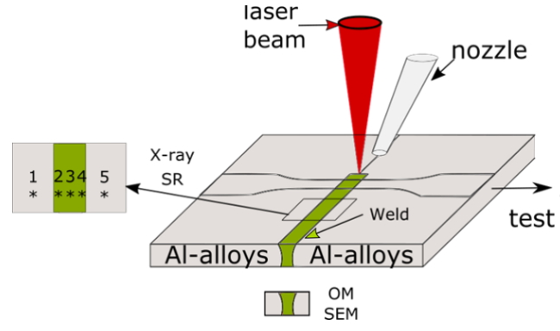
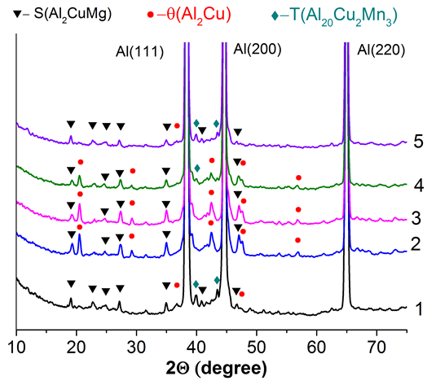
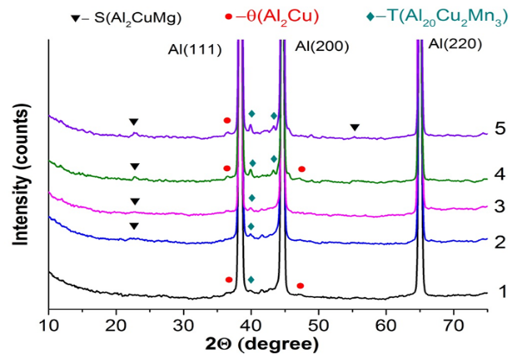
Исследование фазового состава лазерных сварных соединений алюминиевого сплава системы Al-Cu-Mg (Д16)
Институт ядерной физики им. Г.И. Будкера Сибирского отделения Российской академии
Авторы: А.И.Анчаров,
А.Г. Маликов
Лазерная сварка является многообещающей технологией для создания сварных конструкций из высокопрочных алюминиевых сплавов. Прочность лазерных сварных соединений алюминиевых сплавов сис-темы Al-Cu-Mg составляет 61-90 % от прочности основного сплава. Известно, что лазерная сварка приводит к кардинальному изменению морфологии и фазового состава и тем самым, механических свойств сварного шва . Целью данной работы является получение высокопрочных лазерных сварных соединений алюминиевого сплава Д16Т системы Al-Cu-Mg за счет изучения, фазового состава лазерных сварных соединений до и после термообработки методами дифракции «жесткого» синхротронного излучения от накопителя ВЭПП-3.
Оптимальная термическая обработка позволяет получить образец в котором предел прочности, предел текучести и относительное удлинение сварного шва и основного сплава составляют 99, 98 и 95 % соответственно от исходного сплава
Схема процесса.
Дифрактограммы (на просвет) образца со сварным соединением без ТО (a), и образца после закалки (b)
Публикации: Malikov, A., Orishich, A., Vitoshkin, I., Karpov, E., Ancharov, A. Effect of post-heat treatment on microstructure and mechanical properties of laser welded Al-Cu-Mg alloy. Journal of Manufacturing Processes, 2021, 04, Pages 620-632. DOI: 10.1016/j.jmapro.2021.02.008 . Q1
А.Г. Маликов, А.М. Оришич, И.Е. Витошки, Е.В. Карпов, А.И. Анчаров. Лазерная сварка разнородных материалов на основе термически упрочняемых алюминиевых сплавов. ПФТМ, 2021, №5, с.161-171

